Slide 1
插头DP
以及其他的

Slide 2

【HNOI 2012】集合选数
给你 $1\sim n$ 让你任挑。但是挑了 $x$ 就不能挑 $2x$ 和 $3x$ 。问挑法总数。
$n≤{10}^{5}$

Slide 3
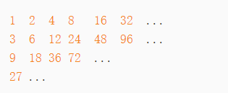

【HNOI 2012】集合选数
一个数字 $T$ 一定可以表示为 $2^{x}3^{y}z$ 的形式，其中 $z$ 不是 $2,3$ 的倍数。
于是可以画张表格出来：（当然还有 $5,7,11,…$ 引领的表格）
$T$ 的位置就是 $z$ 引领的表格的 $(x,y)$ 。

Slide 4

【HNOI 2012】集合选数
这样就转为了相邻格子不能同时挑。
记录 $f(r)(S)$ 表示考虑完前 $r$ 行，第 $r$ 行选取的状态为 $S$ 的方案数。转移时枚举下一行的状态 $S′$ ，如果 $S\&S^{′}=0$ 就可转移。
单个表格复杂度 $O(r3^{c})$，因为要符合 $S\&S^{′}=0$ 。
实际上更小，因为要满足 $S\&\frac{S}{2}=0$ 。

Slide 5

【洛谷P5056】插头dp
给出 $n×m$ 的方格，有些格子不能铺线，其它格子必须铺，形成一个闭合回路。问有多少种铺法？
$n,m≤12$

Slide 6
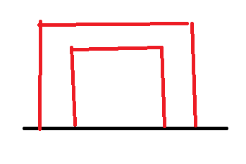
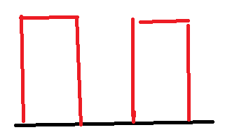

【洛谷P5056】插头dp
基本思路：记录 $f\left(row\right)\left(S\right)$ 表示 考虑前 $row$ 行，第 $row$ 行的状态为 $S$ 的方案数。
状态 $S$ 记录哪些位置有线头。
然而会有冲突：

Slide 7
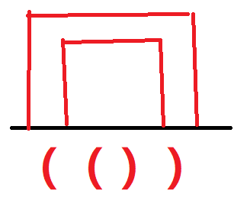
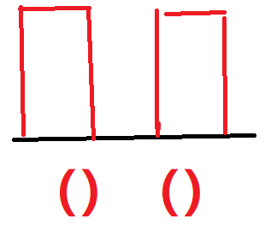

【洛谷P5056】插头dp
解决方案：将 $S$ 从“集合”改为“括号序列”。
具体实现：可以把 $($ 设为 $1$ ，$)$ 设为 $2$ ，无线头设为 $0$ ，然后压成一个三进制数。
可以改为四进制，因为使用位运算可以提速。

Slide 8

复杂度太高
行与行之间转移时需要枚举下一行的所有格子，而每个格子有 $6$ 种形态，复杂度为 $O(n×{18}^{m})$ 。

Slide 9
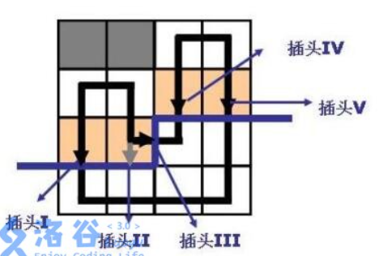
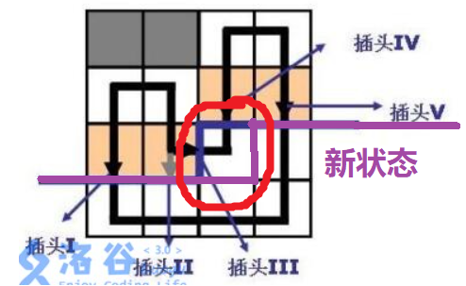

逐格转移
不记录每行的状态，而改为记录一个“轮廓线”的状态。
这样只需要枚举一个格子的形状。复杂度 $O(nm3^{m+1})$ ，实际上更低，因为需求括号序列合法。

Slide 10


简易变式
任意多条线？$k$ 条线？
考虑一条轮廓线的最靠右下（首先最靠下）的 形格子。
也就是说如果当前用 连接的两个插头属于一条线，那么闭合后就会形成一个单独的轮廓线。
┛

Slide 11
【HNOI 2012】集合选数
也可使用轮廓线 DP 改进复杂度。

Slide 12

【FZOJ 2472】逃亡
给定一个 $n×m$ 的网格图，给出相邻格子存在一条边的概率（全部相等），求左上角和右下角连通的概率。
$n≤6, m≤100$
其实就是插头 DP 加上权值。记录一下左上角在哪个线上就行了。
据说原题是 $m≤{10}^{18}$ ，需要矩阵快速幂。

Slide 13

[Code+#3]白金元首与莫斯科
给定一个带障碍网格图。你需要放置 $1×2$ 的骨牌填满它。
对于每个非障碍格子，求：当这个格子是障碍时，填满其余非障碍格子的方案数。
$n,m≤17$

Slide 14
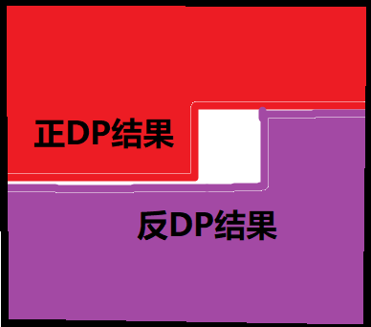

[Code+#3]白金元首与莫斯科
直接硬上，记录轮廓线上哪些位置是插头（由于是 $1×2$ 骨牌所以不需要考虑括号序列之类的东西）
复杂度 $O(n^{2}m^{2}2^{m+1})$ ，太高。
倒着 DP 一遍，然后进行前后合并。复杂度 $O(nm2^{m+1})$ 。

Slide 15
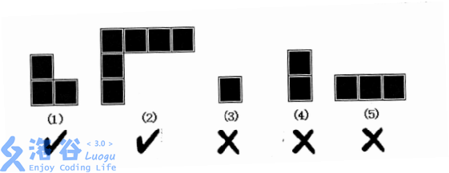

【SCOI 2011】地板
给定一个 $n×m$ 的带障碍网格图，你需要用 L 形木块覆盖满（木块的两边长度任意）。求方案数。
$n×m≤100$

Slide 16
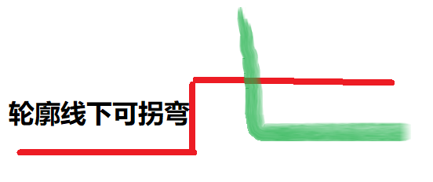
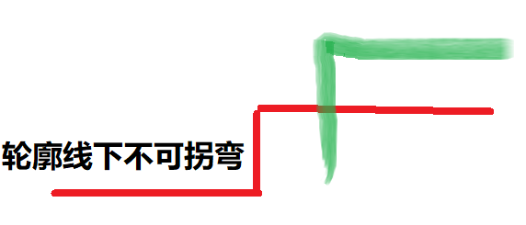

【SCOI 2011】地板
首先不妨思考用直型木块覆盖，那么只需要记录插头即可。
L 形木块类似，只是多了一个问题：
于是记录每个插头是否能在轮廓线下拐弯即可。
复杂度 $O(nm3^{m+1})$ 。

Slide 17

【集训队作业2018】小Z的礼物
给定一个 $n×m$ 的网格图，每个格子有个物品，某些物品是你喜欢的。每次你会随机获得相邻的两个物品（可重复获得），问期望多少次你获得所有喜欢的物品。
$n≤6, m≤100$

Slide 18

【集训队作业2018】小Z的礼物
首先进行 $\min{−}\max{ }容斥$。转为考虑一个子集，算期望第几次获得这子集中的任意一个物品。
假如说这子集的插头数为 $cnt$ ，那么期望次数便为 $\frac{tot}{cnt}$ 。
其中“插头数”指的是：有多少个“相邻两个物品的选法”能选到这子集里的东西。$tot$ 就是总共的“相邻两个物品的选法”的个数，等于 $2nm−n−m$ 。

Slide 19

【集训队作业2018】小Z的礼物
$f\left(r\right)\left(c\right)\left(S\right)(cnt)$ 表示考虑到 $\left(r,c\right)$ 这个格子，“插头”的轮廓线状态为 $S$ ，插头数为 $cnt$ 的方案数（带容斥系数）。
由于 $n≪m$ ，状压 $n$ 这一维。
复杂度 $O(n^{2}m^{2}2^{n})$ 。
事实上由于 $n$ 太小，直接按行 DP 即可，并且比大多数轮廓线 DP 更快..

Slide 20

【FZOJ2896】设计图案
给定一个 $n×m$ 的带障碍网格图，你要用环形和条形覆盖满。美观度定义为 $2^{环数}$ ，求美观度之和。
$n×m≤300$

Slide 21

【FZOJ2896】设计图案
直接无脑上插头 DP，可以解决 $min \left\{n, m\right\}≤12$ 的问题。

Slide 22

【FZOJ2896】设计图案
观察美观度的式子，相当于给每个环形定向。而条形是 $1×k$ 的“环”。如果我们把相邻的格子连 $2$ 条有向边，那条形的“环”正好无需定向。
进行黑白染色，点集设为 $W, B$ ，边集设为 $E_{1}:W→B,E_{2}:B →W$ 。
那么美观度之和即为：选出 $e_{1}∈E_{1},e_{2}∈E_{2}$ ，使得 $\deg_{1}{x}=\deg_{2}{x}=1$ 的方案数。
由于 $E_{1},E_{2}$ 除了方向外完全相同，那么根据乘法分配律，答案就是选 $e_{1}$ 方案数的平方。
这正好是完美匹配的方案数，又正好是只用条形覆盖的方案数。
所以答案其实是只用条形覆盖方案数的平方。

Slide 23

【NOI 2007】生成树计数
$n$ 个点连成一个环，相邻距离 $≤k$ 的点加边。求生成树个数。
$n≤{10}^{18},k≤5$

Slide 24

【NOI 2007】生成树计数
状压最后 $k$ 个点的连通性，矩阵快速幂。

